Slide 1
Choroba HIV/AIDS
Przygotowały:
Gabriela Mróz
Alicja Rams
Klasa IE

Slide 2
Światowy Dzień AIDS
Światowy Dzień AIDS obchodzony jest 1 grudnia. Dzień ten obchodzimy od 1988 r..
Głównym jego celem jest zwrócenie uwagi na problem zakażeń HIV/AIDS oraz solidaryzowanie się z ludźmi dotkniętymi chorobą.
Symbolem solidarności z osobami żyjącymi z HIV i AIDS i ich bliskimi jest czerwona kokardka, nieodłączny element obchodów tego dnia.
Kokardki oznaczają przypomina, że osoby z chorobami HIV/AIDS są pełnoprawnymi członkami społeczeństwa i powinny mieć prawo do normalnej pracy i życia, z obowiązkiem ochrony innych przed zakażeniem
Liczba nowo wykrywanych zakażeń co roku przekracza w naszym kraju 1 tysiąc.
Od wdrożenia badań, czyli od połowy lat 80 do 2019 r. wykryto 24303 zakażenia HIV, AIDS zdiagnozowano u 3692 osób i odnotowano 1418 zgonów.
Codziennie w Polsce średnio 3 osoby dowiadują się o swoim zakażeniu.

Slide 3
Co to jest HIV i AIDS
HIV, czyli ludzki wirus niedoboru odporności to wirus, który w późniejszym czasie nieleczenia wywołuje AIDS.
Zakażenie HIV oznacza, że w organizmie człowieka znajduje się wirus nabytego niedoboru (upośledzenia) odporności. Wirus mnoży się i niszczy układ odpornościowy zakażonej osoby, który po pewnym czasie przestaje chronić organizm przed chorobami.
AIDS – zespół objawów rożnych chorób. Zaliczamy do niego różne infekcje i typy nowotworów. AIDS, czyli końcowy etap zakażenia wirusem HIV, występuje po wielu latach trwania infekcji.

Slide 4
Przyczyny powstawania HIV i AIDS
Przez kontakt zakażonej krwi z krwią lub błoną śluzową osoby niezakażonej, czyli np. używanie tej samej igły, niesterylne narzędzia, które przekłuwają twoją skórę (tatuaż, piercing).
Kontakty seksualne bez stosowania zabezpieczeń (najczęstsza przyczyna zakażeń)
Przeniesienie choroby z matki na dziecko w czasie ciąży, podczas porodu, czy karmienia piersią.
Materiały zakaźne:
Krew
Sperma
Śluz pochwowy
Płyny ustrojowe (płyn mózgowo-rdzeniowy)
Każdy materiał biologiczny zawierający widoczną ilość krwi

Slide 5
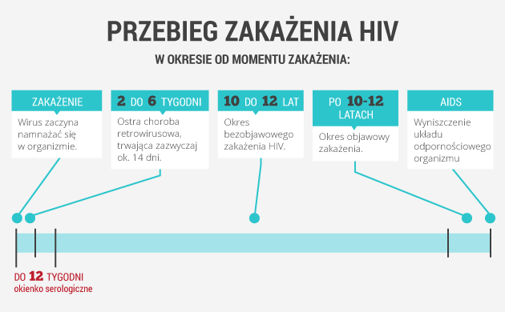
Przebieg zakażenia HIV/AIDS
Najczęstsze objawy choroby retrowirusowej to:
gorączka,
zapalenie gardła,
powiększone węzły chłonne,
bóle głowy, brzucha,
biegunka,
utrata apetytu,
wysypka grudkowo – plamista z wykwitami na twarzy, dłoniach i tułowiu,
bóle mięśniowo – stawowe.

Slide 6
Czy HIV to zabójczy wirus?
Osoby najbardziej narażone na zakażenie:
Narkomani,
Pracownicy służby zdrowia
Osoby robiące sobie tatuaże, piercingi.
Zakażenia HIV nie da się wyleczyć, ani wysunąć, ale dzięki lekom można znacznie spowolnić rozwój wirusa i wydłużyć życie o nawet kilka lat.

Slide 7

Kto się może jeszcze zarazić?
Wirusem nie tylko mogą zakazić się homoseksualiści i narkomani, ale także ludzie nie należący do tych dwóch grup, osoby wolne od zakażenia tym wirusem.

Slide 8
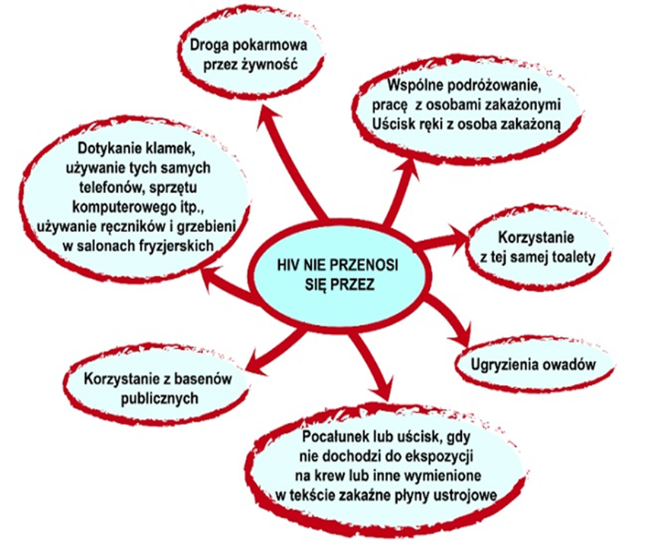
Zapobieganie chorobie HIV
Zapobieganie:
Zachowaj abstynencję seksualną
Zabezpieczaj stosunek prezerwatywą
Profilaktyka przedekspozycyjna (przyjmowanie tabletki, które chronią przed zakażeniem HIV)
Profilaktyka poekspzycyjna
Leczenie przeciwretrowirusowe

Slide 9
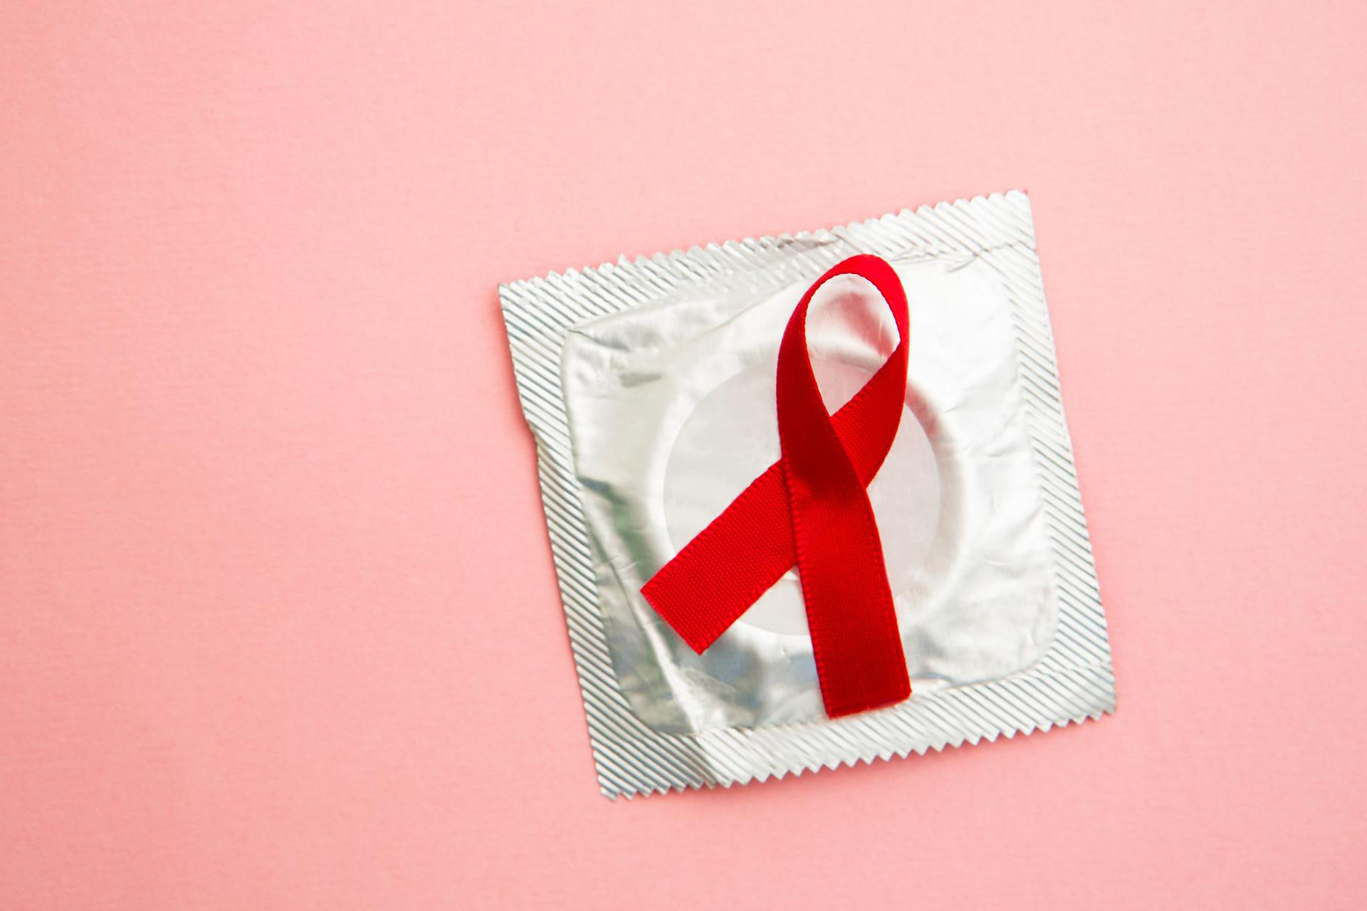
Czy prezerwatywa jest skuteczną ochroną przed wirusem?
Badania laboratoryjnie wykazały, że prezerwatywa stanowi skuteczną barierę dla mikroorganizmów, w tym HIV, lecz NIE STANOWI 100% ochrony.
Używanie prezerwatyw ZMNIEJSZA RYZYKO zarażenia wirusem.

Slide 10

Test na HIV
Po 3 - 12 tygodniach można już wykryć wirusa. Test na HIV powinien być wykonany po 3 miesiącach ryzykownej sytuacji, w której mogło dojść do zakażenia. Zbyt wczesne wykonanie testu, może grozić negatywnym wynikiem.

Slide 11
Dziękujemy za uwagę!
Źródła:
https://aids.gov.pl/
https://www.medistore.com.pl/zdrowie/wirus-hiv#hiv-aids-roznice
https://www.gov.pl/
https://swiatprzychodni.pl/artykuly/jak-nie-przegapic-zakazenia-hiv/
https://www.chmielna4.pl/index.php/prep
https://www.medonet.pl/choroby-od-a-do-z/choroby-przenoszone-droga-plciowa,aids---objawy-i-przyczyny--zakazenie-wirusem-hiv,artykul,1579548.html
https://www.mp.pl/pacjent/choroby-zakazne/HIV-AIDS/158254,zakazenie-hiv
https://www.poradnikzdrowie.pl/seks/choroby-intymne/hiv-jak-uchronic-sie-przed-zakazeniem-wirusem-hiv-aa-itSf-WRaz-X8XP.html

